Slide 1
使用说明
所有路径必须英文！！！
20XX
20XX
1
放心使用
启动校准
开始流程化操作
安装依赖
打开游戏后按照流程初步尝试
安装realesrgan-ncnn-vulkan
安装tesseract-ocr-w64

Slide 2
下载后解压或者安装，有两个文件
01
02
realesrgan-ncnn-vulkan
tesseract-ocr-w64
https://wwbah.lanzn.com/iUv1R3hhvbyj
https://sourceforge.net/projects/tesseract-ocr.mirror/files/5.5.0/tesseract-ocr-w64-setup-5.5.0.20241111.exe/download

Slide 3
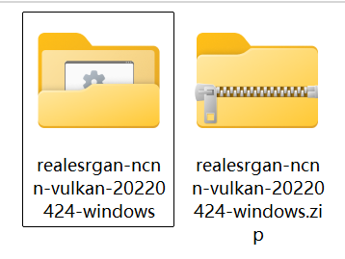


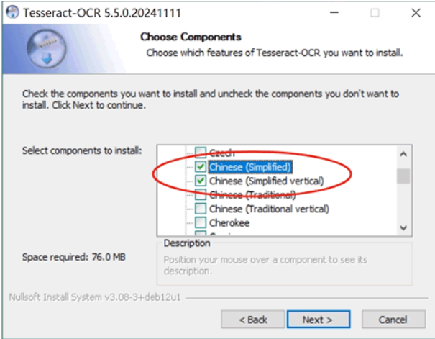
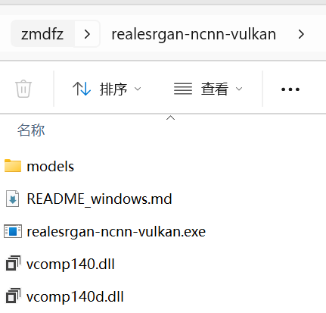
参考文件以及图片
解压后必须放在
realesrgan-ncnn-vulkan中
Tesseract OCR下载安装保姆级教程（附官网安装包，非常详细） - 分享博主 - 博客园
realesrgan
tesseract
安装时必须勾选“中文”

Slide 4
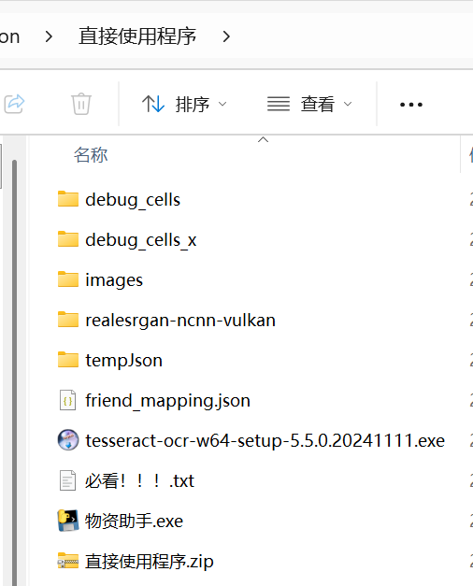
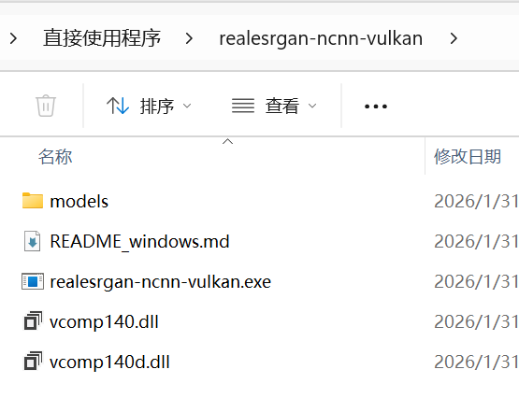

Slide 5
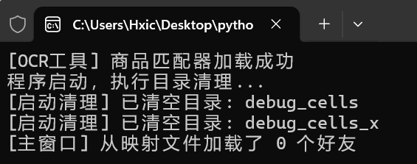
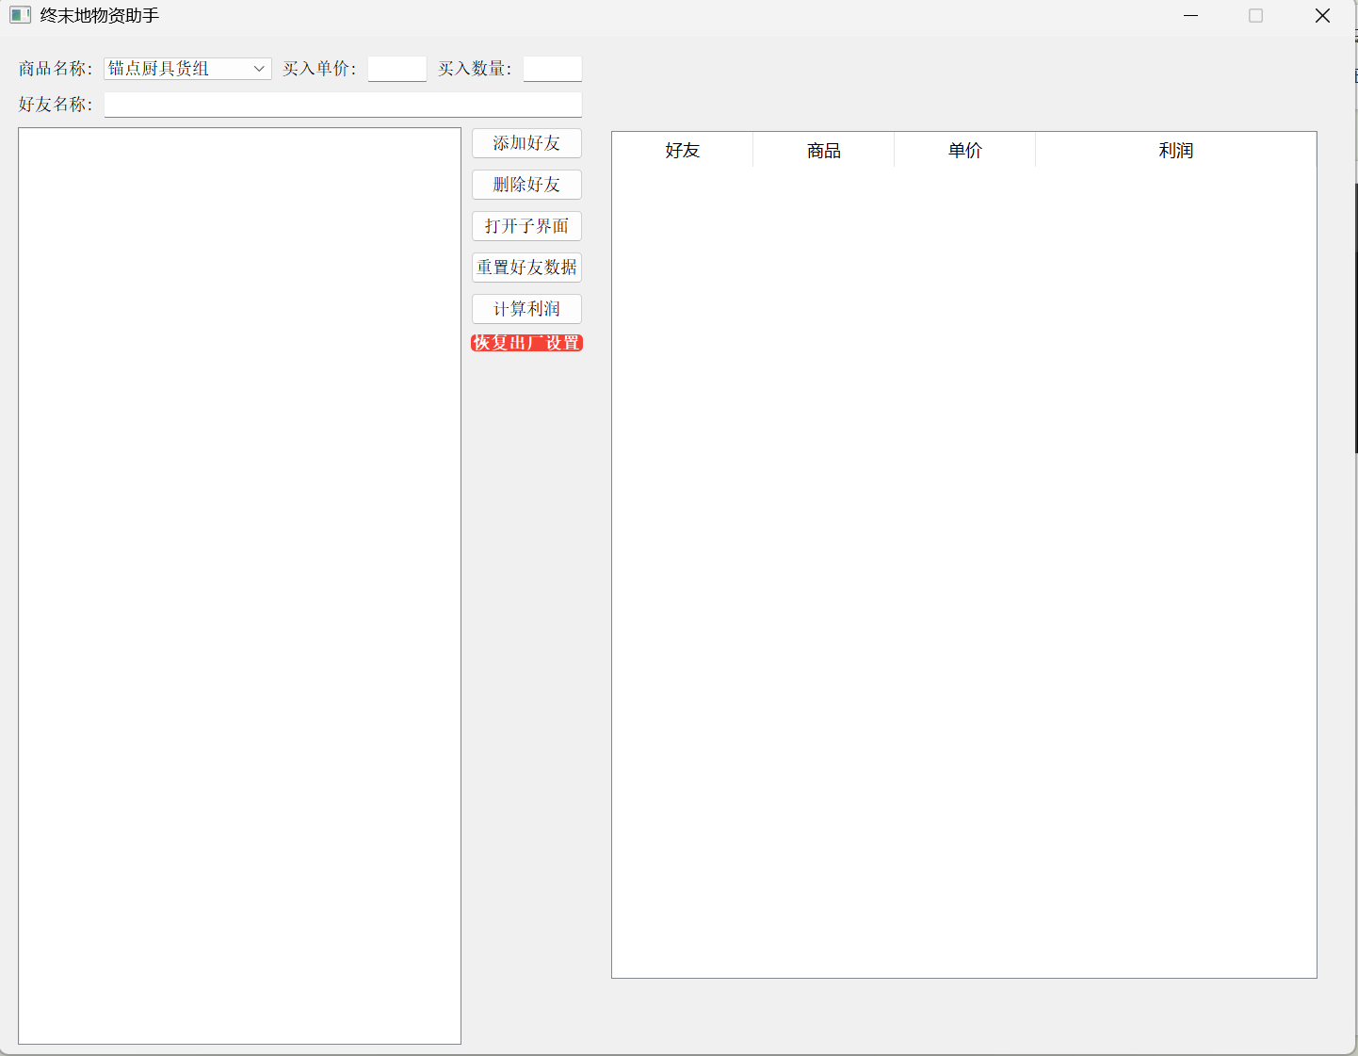

启动校准
- 启动《终末地》，进入帝江号，到达好友物资点
- 启动辅助程序

Slide 6


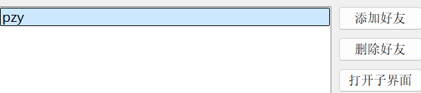

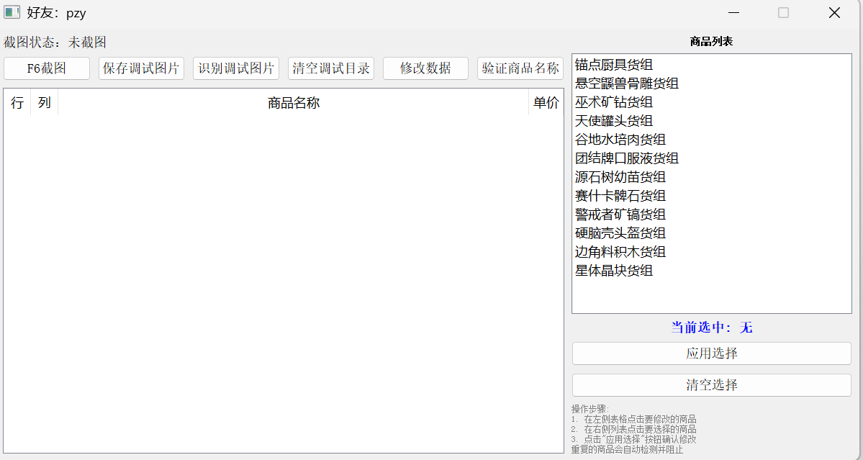

启动校准

Slide 7
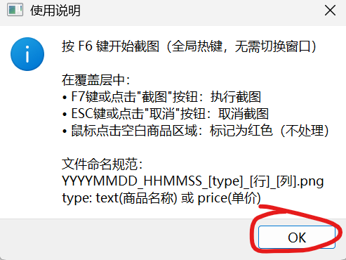
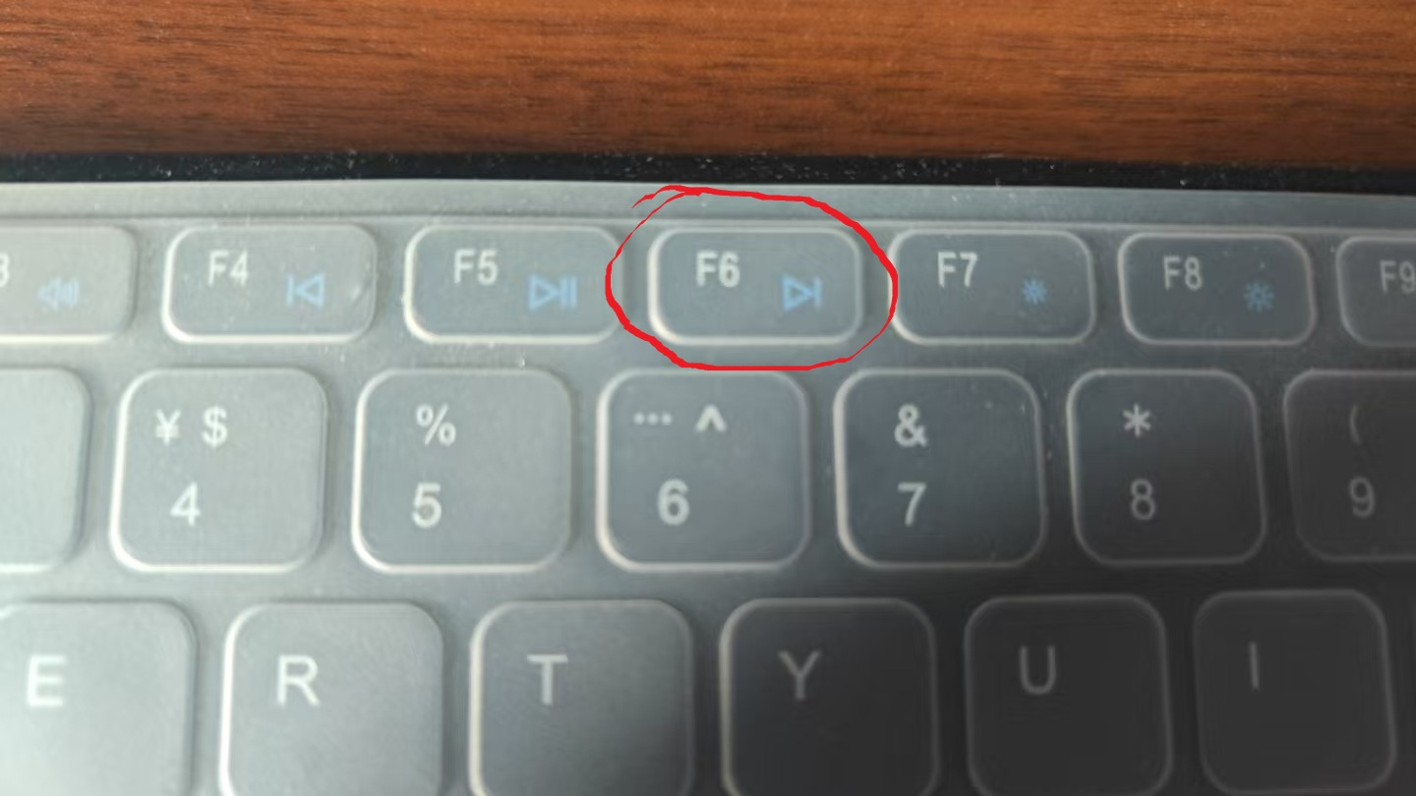
2

Slide 8
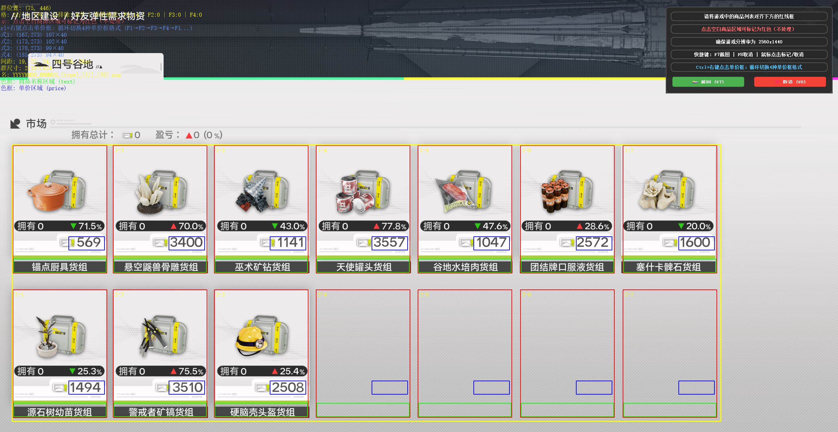
3

Slide 9
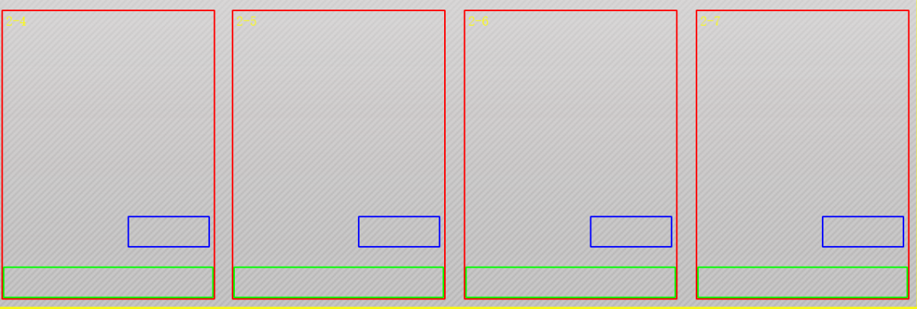
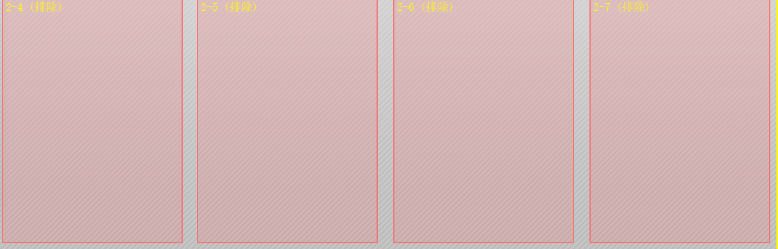
4
左键点击没有商品的区域来屏蔽

Slide 10
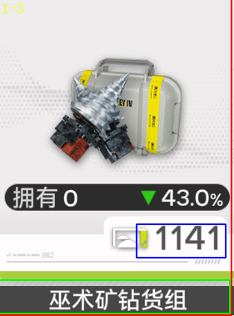
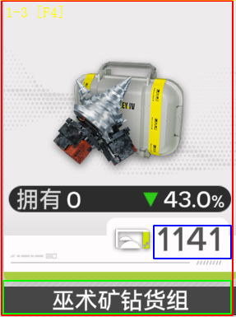
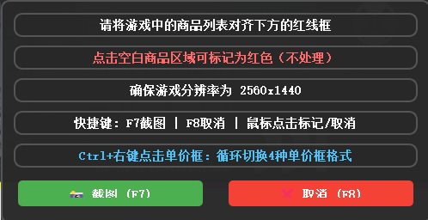
5
多次CTRL+右键调整“蓝色”的“单价选区”，以期达到框选数字的目的
全部调整好后，点击“截图F7”，完成截图

Slide 11
6
多次CTRL+右键调整“蓝色”的“单价选区”，以期达到框选数字的目的
全部调整好后，点击“截图F7”，完成截图

Slide 12
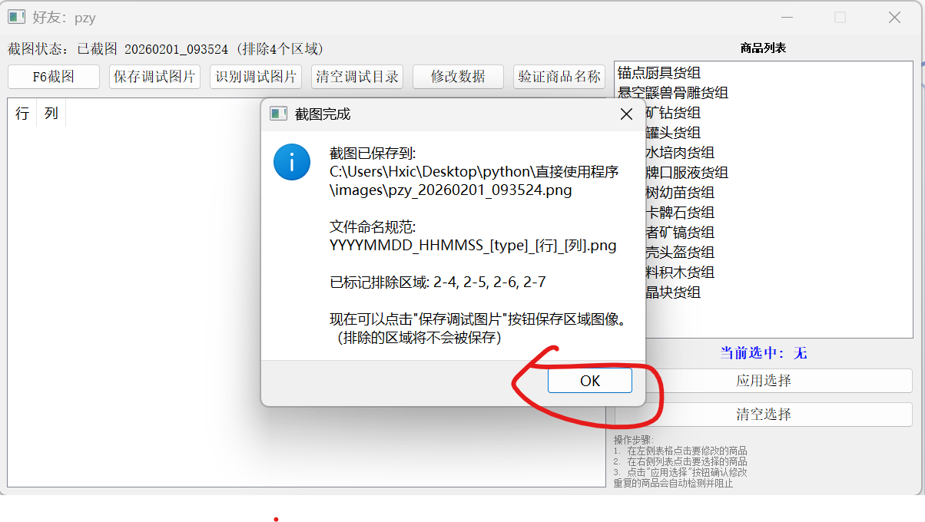


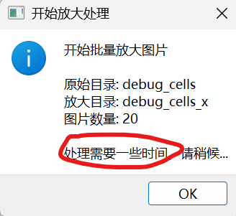
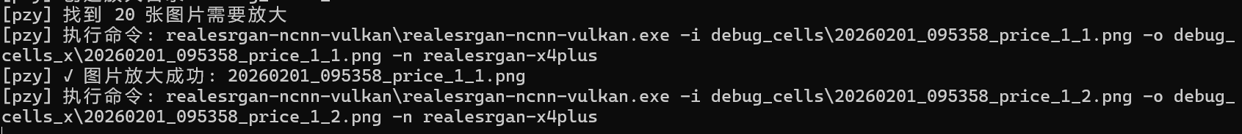
7
等待cmd命令行完成工作

Slide 13
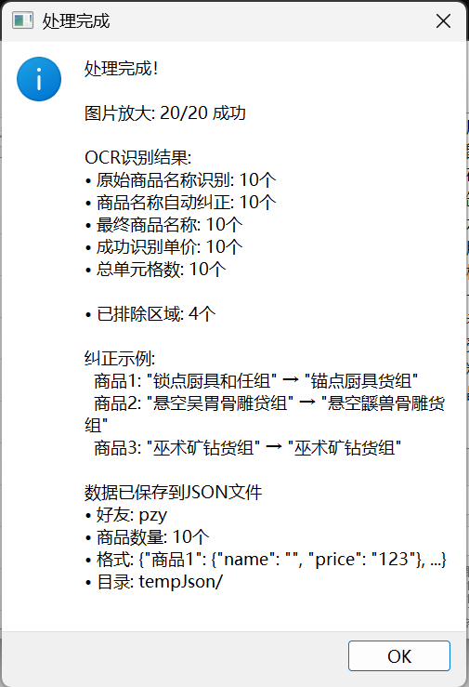
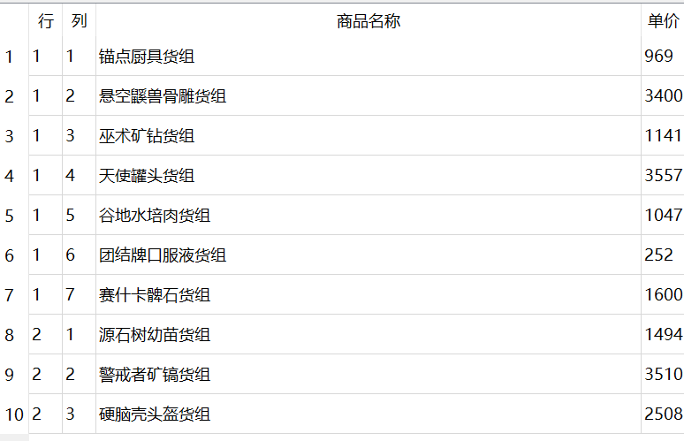

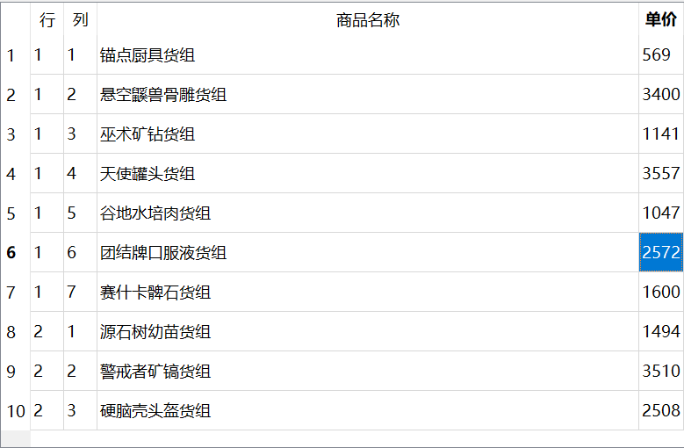
8检查数据，调整数字或者商品名称
错误修改完成后点击“修改数据”按钮更新数据

Slide 14
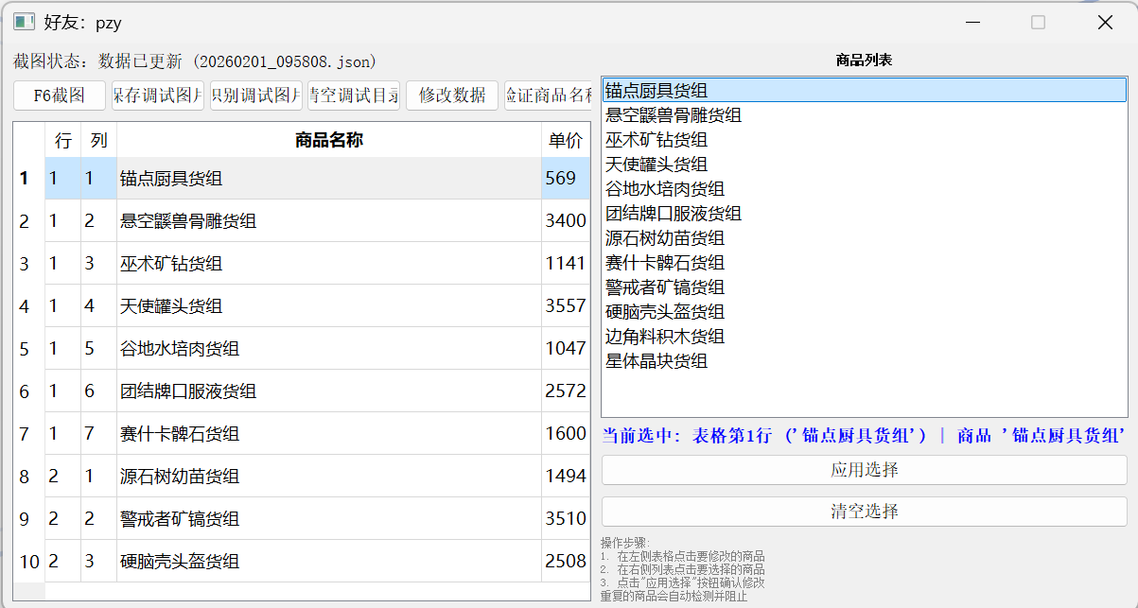
9若商品名称错误
先点击“左侧数据表”错误的项，然后点击“右侧纠正表”正确的项，再点击应用，最后点击“修改数据”按钮

Slide 15
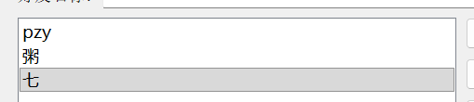

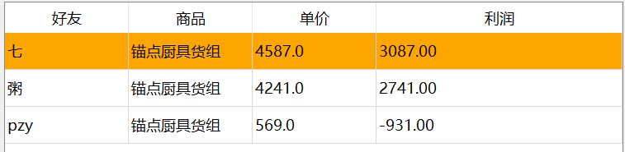
10
反复操作获取多位好友数据
选择“品类”，然后输入买入单价，最后输入数量
最大值会高亮，若该好友未有目前导入的商品信息，不会计入统计

Slide 16
流畅使用
消除所有数据，包括好友列表项
选中好友项，这个按钮可以清楚好友数据，而不删除好友

